Slide 1
Tilstandsestimering
IA3112 Automatiseringsteknikk Høsten 2017
Av Finn Aakre Haugen
(finn.haugen@usn.no)

Slide 2
Hva er en tilstandsestimator?
En algoritme som kontinuerlig beregner tilstandsvariable (prosessvariable) som ikke måles.
Men: Minst én prosessmåling trengs!
Tilstandsestimatoren er i prinsippet en simulator som kjører i parallell med prosessen.
Siden en simulator aldri gir en perfekt representasjon av den virkelige prosessen. mao: det vil være modellfeil, kan tilstandsestimatene blir mer eller mindre feilaktige, dvs. avvike fra de virkelige.
For å redusere estimeringsfeilene, blir estimatene justert på basis av avviket mellom virkelig prosessmåing og simulert (eller predikert) måling.
Mest vanlige algoritme: Kalman-filter (Rudolf Kalman, 1960).
Litteratur for interesserte

Slide 3
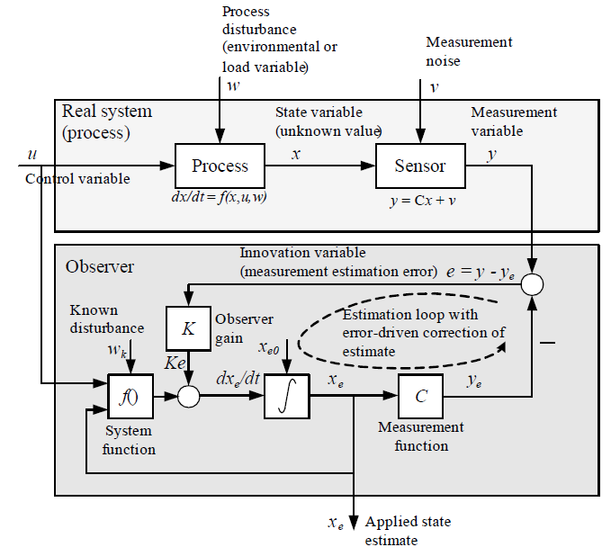
Prosess med tilstandestimator
Virkelig prosess
Tilstandsestimatoren er
i prinsippet en sanntids prosessimulator som kjører på en datamaskin, i parallell med den fysiske prosessen,
med måleavviksbasert
oppdatering av
tilstandene i simulatoren
Tilstands- estimator

Slide 4
Eksempel: Kalman-filter for estimering av tilstandene i en biogassreaktor Artikkel:
State Estimation and Model-Based Control of a Pilot Anaerobic Digestion Reactor
(https://www.hindawi.com/journals/jcse/2014/572621/)

Slide 5
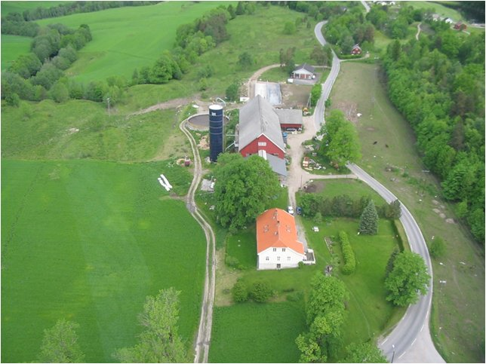
Foss Farm (Skien, Norway)

Slide 7
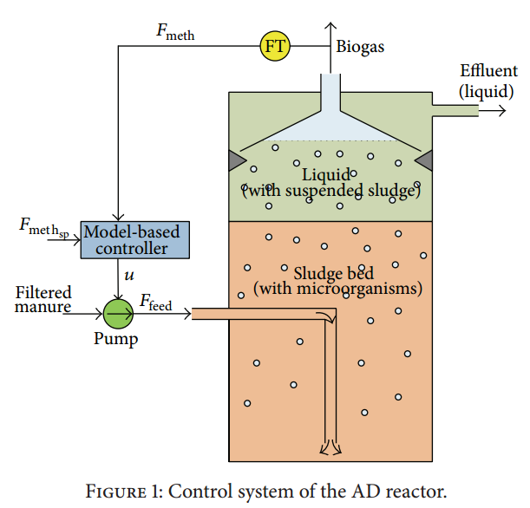
Prosessen:

Slide 8
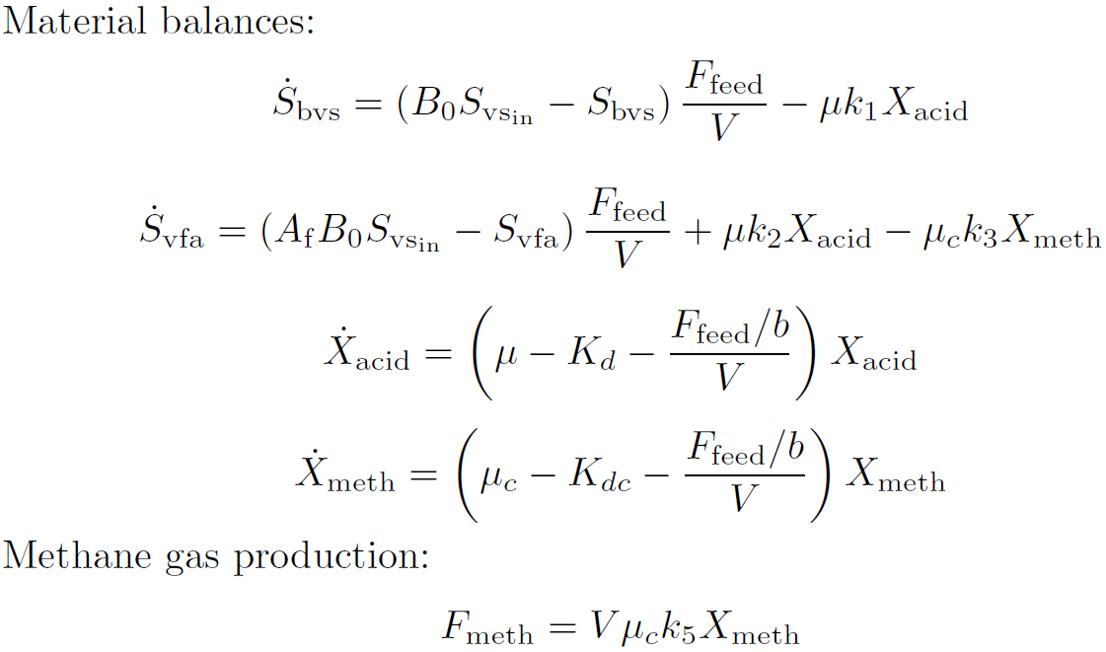
AD model used: «Modified Hill model»
(Hill, 1983, Haugen et al., 2013)

Slide 9
Results with Kalman Filter:

Slide 10
Kalman-filter for estimering av utstrømning fra vanntank
http://techteach.no/simview/kalmanfilter

